Slide 1
Kuinka sosioekonomiset terveyserot vaihtelevat globaalisti?
Karri Silventoinen
Helsingin yliopisto

Slide 2
Mackenbach ym. (2014) Eur J Epidemiol

Slide 3
Mackenbach ym. (2014) Eur J Epidemiol

Slide 4
Mackenbach ym. (2014) Eur J Epidemiol

Slide 5
Kulhanova ym. (2014) Eur J Public Health

Slide 6
Kuolleisuuden kehitys sosioekomisen aseman mukaan miehillä
eräissä Euroopan ja Itä-Aasian maissa
Tanaka H ym. (2019) JECH

Slide 7
Elinajanodotteen muutos 25 vuotiailla Yhdysvalloissa koulutuksen ja etnisyyden mukaan
Sasson & Hayward (2019) JAMA

Slide 8
Sosioekonomisten terveyserojen kehitys
Sosioekonomisten kuolleisuuserojen kehityksessä voidaan havaita suuria eroja eri maantieteellisten alueiden välillä
Euroopassa kuolleisuus on vähentynyt tasaisesti kaikissa sosioekonomisissa ryhmissä
  Kiinnostavasti 2010 alkaneella Euroopan velkakriisillä ja sitä seuranneella talouskuripolitiikalla ei näytä olleen mitään vaikutusta kuolleisuuden kehitykseen
  Kuolleisuuden nopean alenemisen takia absoluuttiset ja suhteelliset kuolleisuuserot ovat muuttuneet eri tavalla
  Varsinkin erot sydän- ja verisuonitautikuolleisuudessa selittävät eroja Etelä- ja Pohjois-Euroopan välillä
Itä-Aasiassa kuolleisuus on alentunut työntekijämiehillä, mutta ylemmillä toimihenkilöillä kehitys on ollut epäsuotuisempaa
  Tärkein selittäjä syöpäkuolleisuus
USA:ssa kuolleisuus on alentunut korkeasti koulutetuilla, mutta kasvanut matalasti koulutetuilla
  Erityisen huono kehitys on ollut valkoisilla miehillä
  Taustalla erityisesti huumekuolleisuuden kasvu

Slide 9
Sosioekonomiset terveyserot ja terveyskäyttäytyminen
Vaikka sosioekonomisten terveyserojen kehityksessä on suuria eroja globaalisti, niissä on myös yhtäläisyyksiä
Varsinkin kuolemansyyt, jotka liittyvät läheisesti terveyskäyttäytymiseen, ovat kuolleisuuserojen taustalla
  Sydän- ja verisuonitaudit (Pohjois-Eurooppa), syövät (Itä-Aasia) ja huumekuolemat (USA)
Ei tietenkään lopullinen selitys, mutta auttaa rajaamaan aluetta, josta etsiä sosioekonomisten kuolleisuuserojen taustalla olevia tekijöitä
  Kulttuurilliset tekijät todennäköisesti tärkeitä
  Voi liittyä esim. perinteisempään kulttuuriin matalammin koulutettujen parissa
  Johtaa huonompaan terveyskäyttäytymiseen Pohjois-Euroopassa mutta parempaan Etelä-Euroopassa ja Japanissa

Slide 10
Yhteiskunnan vaikutus terveyseroihin- esimerkkinä lihavuus
Lihavuus tarjoaa kiinnostavan mahdollisuuden tarkastella kuinka makroympäristö vaikuttaa terveyseroihin
Kuvastaa laajemmin eroja ympäristössä ja terveyskäyttäytymisessä kuin esimerkiksi tupakointi
  Myös enemmän tilastollista voimaa koska voidaan käyttää jatkuvia muuttujia (erityisesti suhteellinen painoindeksi)
Lihavuus yksi keskeisimmistä terveyden riskitekijöistä globaalisti
Painoindeksi (kg/m²) noussut viimeisten vuosikymmenien aikana ja siinä suuria eroja eri maiden välillä
Sekä sosioekonomiset että geneettiset tekijät vaikuttavat painoindeksin vaihteluun väestössä

Slide 11


Painoindeksi ja sosioekonominen asema Suomessa ja Japanissa
Helsingin yliopisto
Toyaman yliopisto

Slide 12
Painoindeksi maan ja sosiaaliluokan mukaan miehillä
Suomi
Japani
Maan ja sosiaaliluokan yhdysvaikutuksen tilastollinen merkitsevyys: P=0.015
Silventoinen ym. (2013 ) J Epi

Slide 13
Painoindeksi maan ja sosiaaliluokan mukaan naisilla
Suomi
Japani
Maan ja sosiaaliluokan yhdysvaikutuksen tilastollinen merkitsevyys: P<0.0001
Silventoinen ym. (2013 ) J Epi

Slide 14
Ikävakioitu BMI:n keskiarvo miehillä vuosina 1975 ja 2014
NCD Risk Factor Collaboration, Lancet, 2016

Slide 15
Ikävakioitu BMI:n keskiarvo naisilla vuosina 1975 ja 2014
NCD Risk Factor Collaboration, Lancet, 2016

Slide 16
Silventoinen et al., Twin Res Human Genet 2019

Slide 17
Kooda (ital. coda, 'häntä'), on länsimaisessa taidemusiikissa musiikillisen kokonaisuuden päätöselementti. Se voi olla kappaleen päätöksenä olevan sointulopukkeen laajentuma, jolloin sillä ei ole erityistä sisältöä. Laajemmat koodat kehittelevät teemaa tai saattavat tuoda esille jopa uudenlaisia teemoja. (Wikipedia)

Slide 18
CODATwins numeroina
53 itsenäistä kaksostutkimusprojektia yhteistyökumppaneina, jotka edustavat 24 maata
489,981 kaksosta
228,635 täydellistä kaksosparia
115,226 syntymäpainomittausta
  19% mitattua, 13% itseraportoitua ja 68% vanhempien raportoimaa
1,049,785 pituus ja painomittausta syntymän jälkeen
  7% mitattua, 63% itseraportoitua, 20% vanhempien raportoimaa
Lisäksi tietoa tupakoinnista sekä omasta ja vanhempien koulutuksesta

Slide 19
CODATwins julkaisuja
2015
Silventoinen K et al. The CODATwins Project: The cohort description of COllaborative Project of Development of Anthropometrical measures in Twins to study macro-environmental variation in genetic and environmental effects on anthropometric traits. Twin Research and Human Genetics 2015, 18, 348-360.
Jelenkovic A et al. Zygosity differences in height and body mass index of twins from infancy to old age: a study of the CODATwins project. Twin Research and Human Genetics 2015, 18, 557-570.
2016
Yokoyama Y et al. Twin's birth-order differences in height and body mass index from birth to old age: a pooled study of 26 twin cohorts participating in the CODATwins Project. Twin Research and Human Genetics 2016, 19, 112-124.
Jelenkovic A et al. Genetic and environmental influences on height from infancy to early adulthood: an individual-based pooled analysis of 45 twin cohorts. Scientific Reports 2016, 6, 28496.
Silventoinen K et al. Genetic and environmental effects on body mass index from infancy to the onset of adulthood: an individual-based pooled analysis of 45 twin cohorts participating in the COllaborative project of Development of Anthropometrical measures in Twins (CODATwins) study. American Journal of Clinical Nutrition 2016, 104, 371-379.
Jelenkovic A et al. Genetic and environmental influences on adult human height across birth cohorts from 1886 to 1994. eLife 2016, 5, e20320.
2017
Bogl LH et al. Does the sex of one’s co-twin affect height and BMI in adulthood? A study of dizygotic adult twins from 31 cohorts. Biology of Sex Differences 2017, 8, 10.1186/s13293-017-0134-x.
Silventoinen K et al. Differences in genetic and environmental variation in adult body mass index by sex, age, time period and region: an individual-based pooled analysis of 40 twin cohorts. American Journal of Clinical Nutrition 2017, 106, 457-466.
Jelenkovic A et al. Association between birth weight and later body mass index: An individual based pooled analysis of 27 twin cohorts participating in the CODATwins project. International Journal of Epidemiology 2017, 46, 1488-1498.
Silventoinen K et al. Education in twins and their parents across birth cohorts over 100 years: an individual-level pooled analysis of 42 twin cohorts. Twin Research and Human Genetics 2017, 20, 395-405.

Slide 20
2018
Jelenkovic A et al. Birth size and gestational age in opposite-sex twins as compared to same-sex twins: an individual-based pooled analysis of 21 cohorts. Scientific Reports 2018, 8, 6300.
Jelenkovic A et al. Associations between birth size and later height from infancy through adulthood: an individual based pooled analysis of 28 twin cohorts participating in the CODATwins project. Early Human Development 2018, 120, 53-60.
Yokoyama Y et al. Genetic and environmental factors affecting birth size variation: a pooled individual-based analysis of secular trends and global geographical differences using 26 twin cohorts. International Journal of Epidemiology 2018, 47, 1195-1206.
Jelenkovic A et al. Association between birth weight and educational attainment: an individual-based pooled analysis of nine twin cohorts. Journal of Epidemiology and Community Health 2018, 72, 832-837.
Piirtola M et al. Association of current and former smoking with body mass index: a study of smoking discordant twin pairs from 21 twin cohorts. PLoS One 2018, 13, e0200140.
2019
Silventoinen K et al. Parental education and genetics of body mass index from infancy to old age: a pooled analysis of 29 twin cohorts. Obesity 2019, 27, 855-865.
Silventoinen K et al. The CODATwins Project: the current status and recent findings of COllaborative project of Development of Anthropometrical measures in Twins. Twin Research and Human Genetics 2019, 22, 800-808
2020
Jelenkovic A et al. Genetic and environmental influences on human height from infancy through adulthood at different levels of parental education. Scientific Reports, 2020, 10, 7974.
Silventoinen K et al. Genetic and environmental variation in educational attainment: an individual-based analysis of 28 twin cohorts. Scientific Reports 2020, 10, 12681.
2021
Silventoinen K et al. Educational attainment of same-sex and opposite-sex dizygotic twins: an individual-level pooled study of 19 twin cohorts. Hormones and Behavior 2021 (in print).

Slide 22
BMI:n varianssi jaettuna geneettiseen varianssiin ja kaksosille erillisen ympäristön varianssiin mittausvuoden mukaan
MIEHET
NAISET
Silventoinen et al. (2017) Am J Clin Nutr

Slide 23
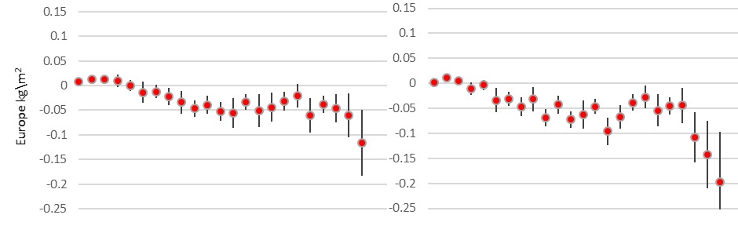
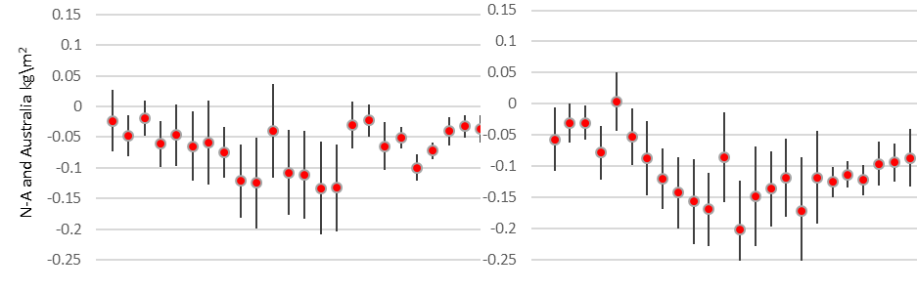
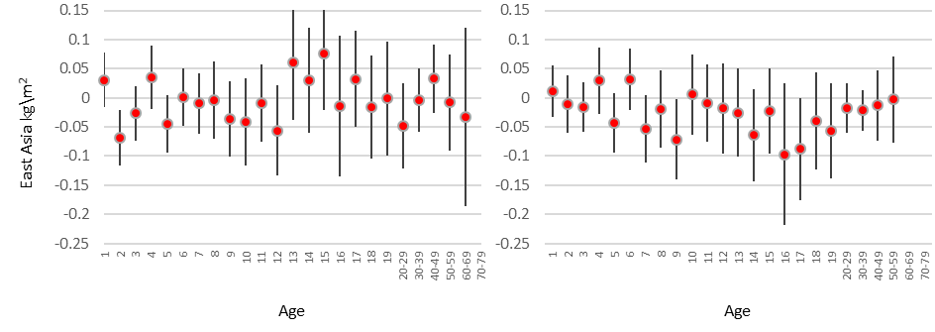
Vanhempien koulutuksen vaikutus painoindeksiin iän mukaan eri maantieteellis-kulttuurillisilla alueilla
Silventoinen et al. (2019) Obesity

Slide 24
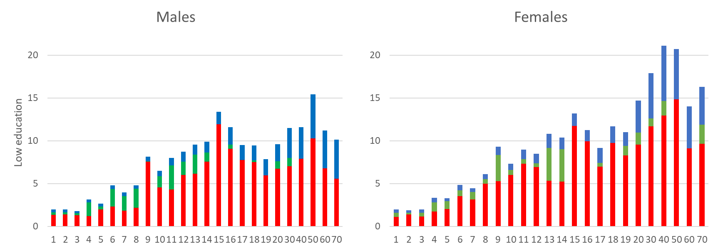
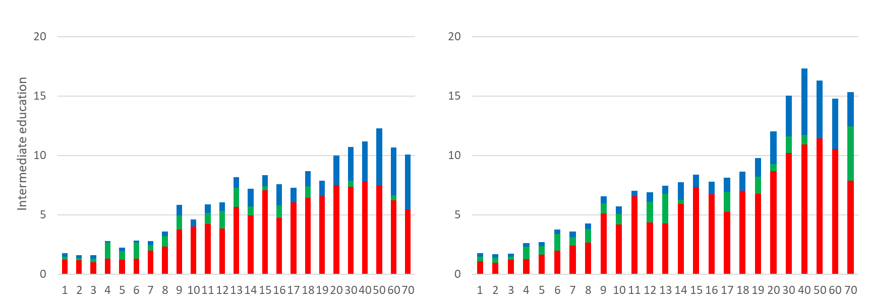
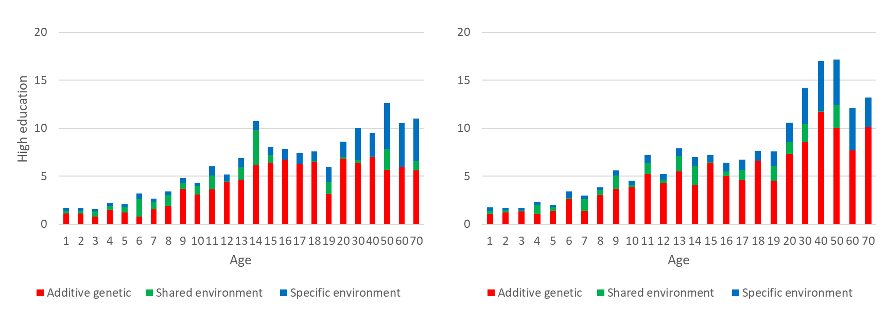
BMI:n varianssi jaettuna geneettiseen varianssiin, kaksosille yhteisen ympäristön varianssiin ja kaksosille erillisen ympäristön varianssiin vanhempien koulutuksen ja iän mukaan.
Silventoinen et al. (2019) Obesity

Slide 25
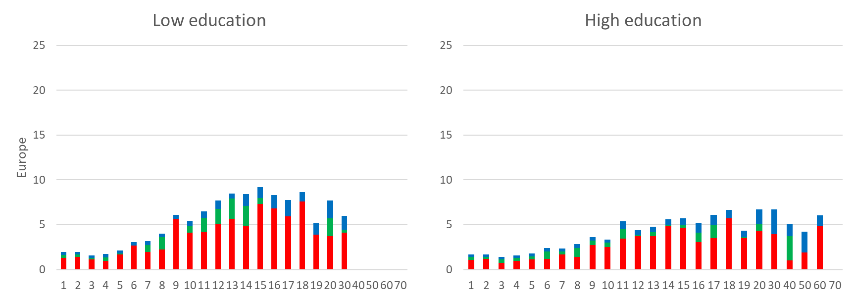
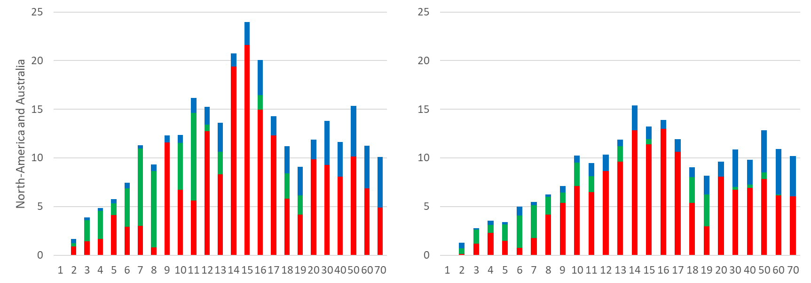
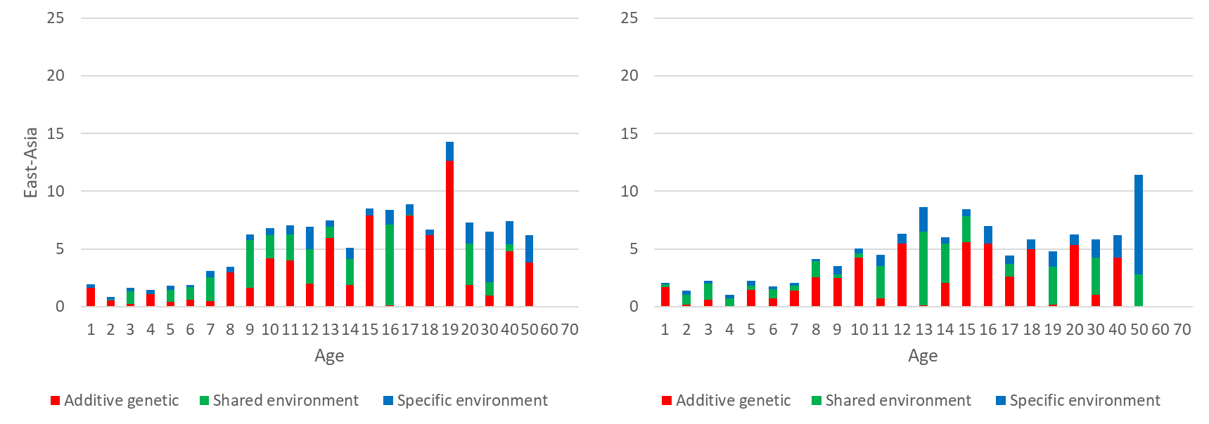
BMI:n varianssi jaettuna geneettiseen varianssiin, kaksosille yhteisen ympäristön varianssiin ja kaksosille erillisen ympäristön varianssiin vanhempien koulutuksen, alueen ja iän mukaan pojilla ja miehillä.
Silventoinen et al. (2019) Obesity

Slide 26
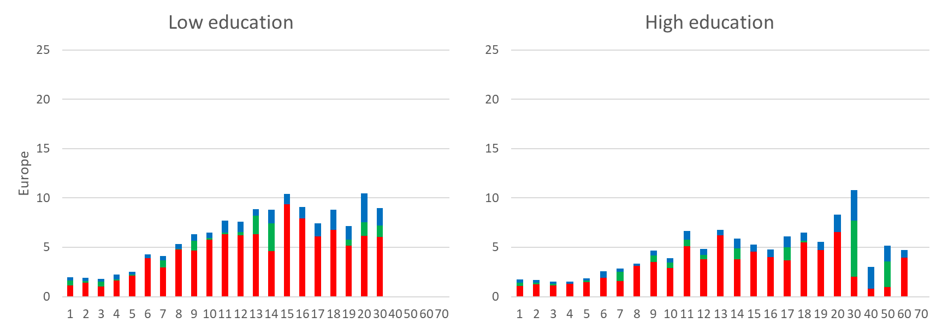
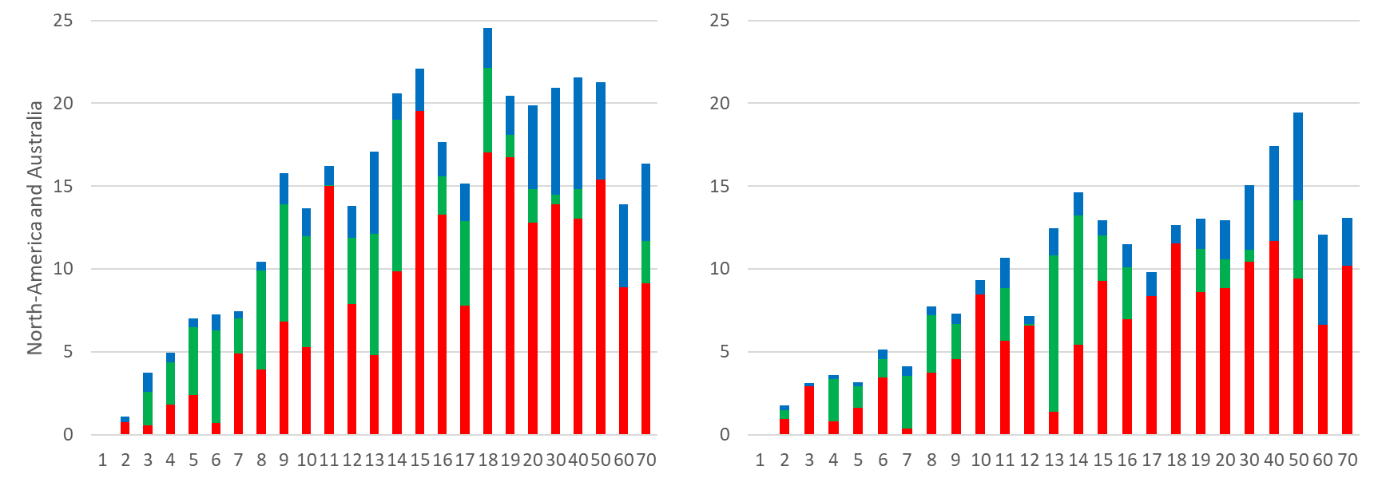
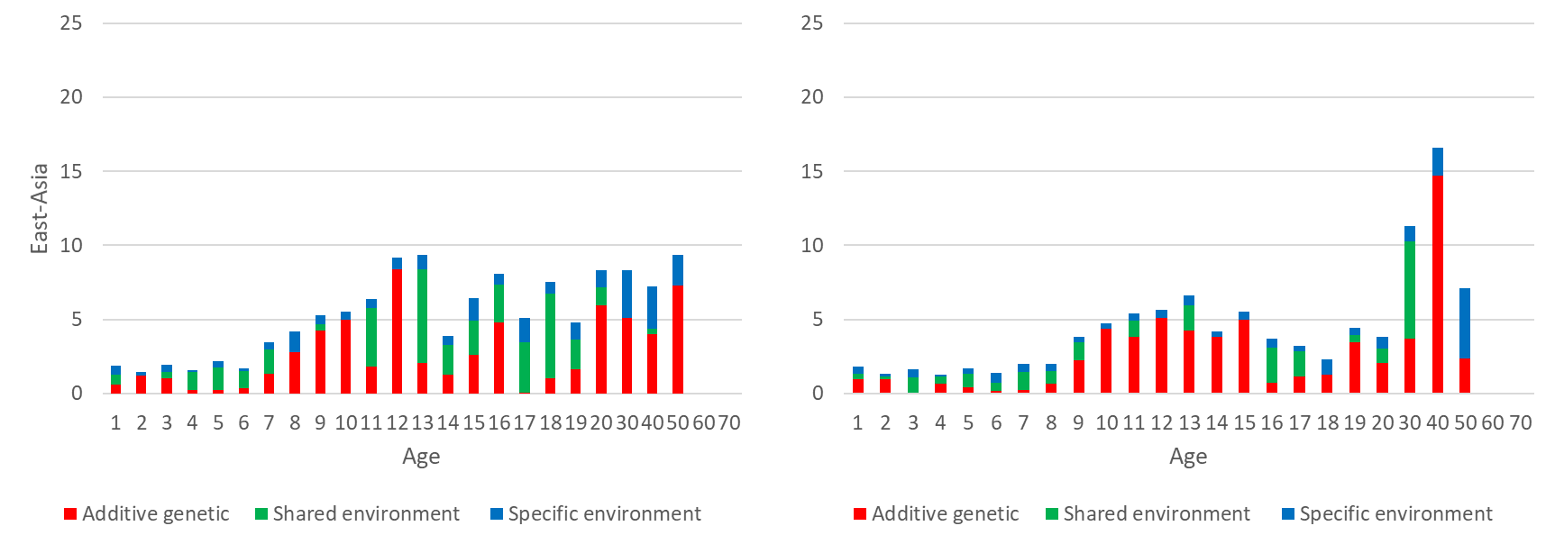
BMI:n varianssi jaettuna geneettiseen varianssiin, kaksosille yhteisen ympäristön varianssiin ja kaksosille erillisen ympäristön varianssiin vanhempien koulutuksen, alueen ja iän mukaan tytöillä ja naisilla.
Silventoinen et al., Obesity 2019

Slide 27
Johtopäätöksiä lihavuuden ja sosiaalisen ympäristön vuorovaikutuksesta
Tutkimukset painoindeksistä osoittavat, että geneettinen alttius, sosiaalinen ympäristö ja yhteiskunnallinen makroympäristö ovat vuorovaikutuksessa keskenään
Sosiaalinen ympäristö vaikuttaa painoindeksiin, mutta vain jos yhteiskunta on obesogeeninen
Obesogeeninen yhteiskunta ja perheympäristö myös vahvistavat geneettisten tekijöiden vaikutusta painoindeksiin
Perheympäristö kuitenkin vahvistaa geneettistä alttiutta vain jos yhdistyneenä obesogeeniseen yhteiskuntaan

Slide 28
Sosioekonomiset terveyserot maailmassa
Sosioekonomisten terveyserojen kehitys on dynaaminen prosessi, jossa yksilön ja ympäristön välinen vuorovaikutus on keskeistä
Terveyskäyttäytyminen keskeinen tekijä sosioekonomisten terveyserojen taustalla
Riskikäyttäytyminen kumuloituu monissa, mutta ei kaikissa, yhteiskunnissa huonossa sosioekonomisessa asemassa oleville ihmisille
Tämä kuitenkin vaikuttaa osittain vahvistamalla geneettistä alttiutta
Vaikuttamalla riskikäyttäytymiseen väestötasolla voidaan kaventaa sosioekonomisia terveyseroja ja vaikuttaa erityisesti riskiin niillä, joilla geneettistä alttiutta riskikäyttäytymiseen

Slide 29

Population Research Unit
Faculty of Social Sciences
University of Helsinki

